Slide 1
学生成绩管理平台 软件设计汇报
干翻沈师
2017.12.4
汇报人：宝港凯

Slide 2
开发环境与工具
工具 | 作用
Python | 后台服务语言
Flask | Web框架
Vue.js | 前端视图语言
Iview | 前端框架
Axios | 前后端请求
Echartjs | 图表显示框架
Pandas | 处理csv文件

Slide 3
总体设计——基本设计描述
后端：为学生成绩及成绩等级录入和学生成绩查询分别创建一个类。学生成绩及成绩等级录入单独运行生成原始文件作为数据文件。为学生成绩查询创建一个文件，将查询动作分别写入文件作为请求控制器。控制器负责整个网站运行的流程控制。
前端：分别创建相应的页面，向后台发出与页面相对应的查询动作控制器。

Slide 4
总体设计——系统总体逻辑结构图
主页面（Dashboard.vue）
登陆模块
（login.vue）
查询数据模块（ CountmarkImpl.py）
成绩排名页面（AllRank.vue）
入口模块
（main.js）
主模块（TeamProject.py）
axios
创建数据模块（ CreateCsv.py）
单科成绩排名页面（AllRank.vue）
错误页面
（404.vue、500.vue）
个人成绩页面（Details.vue）
配置模块（config.py）
后台
前台

Slide 5

总体设计——主要界面流程描述
界面1：登陆界面

Slide 6
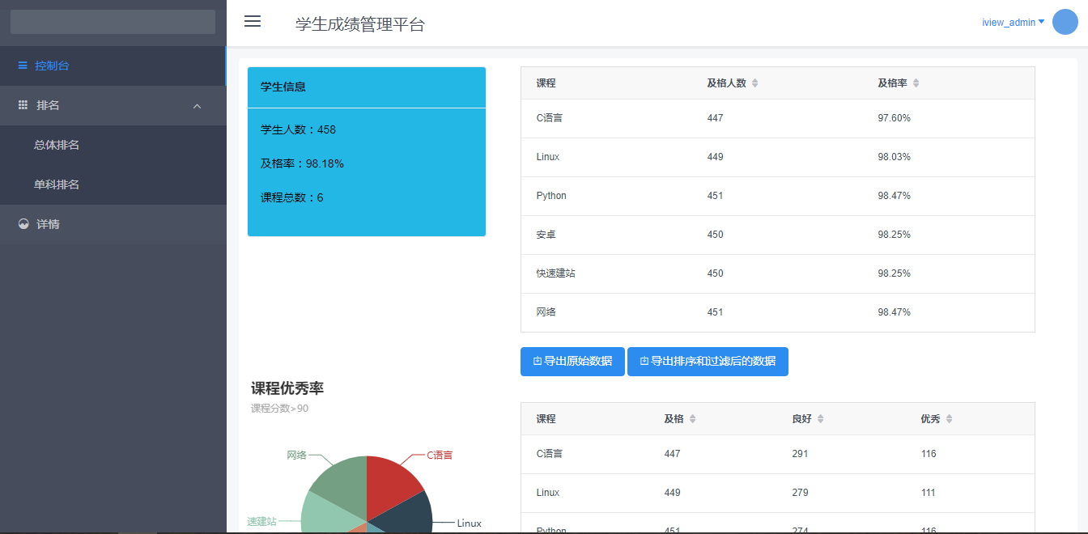
总体设计——主要界面流程描述
界面2：主页面

Slide 7
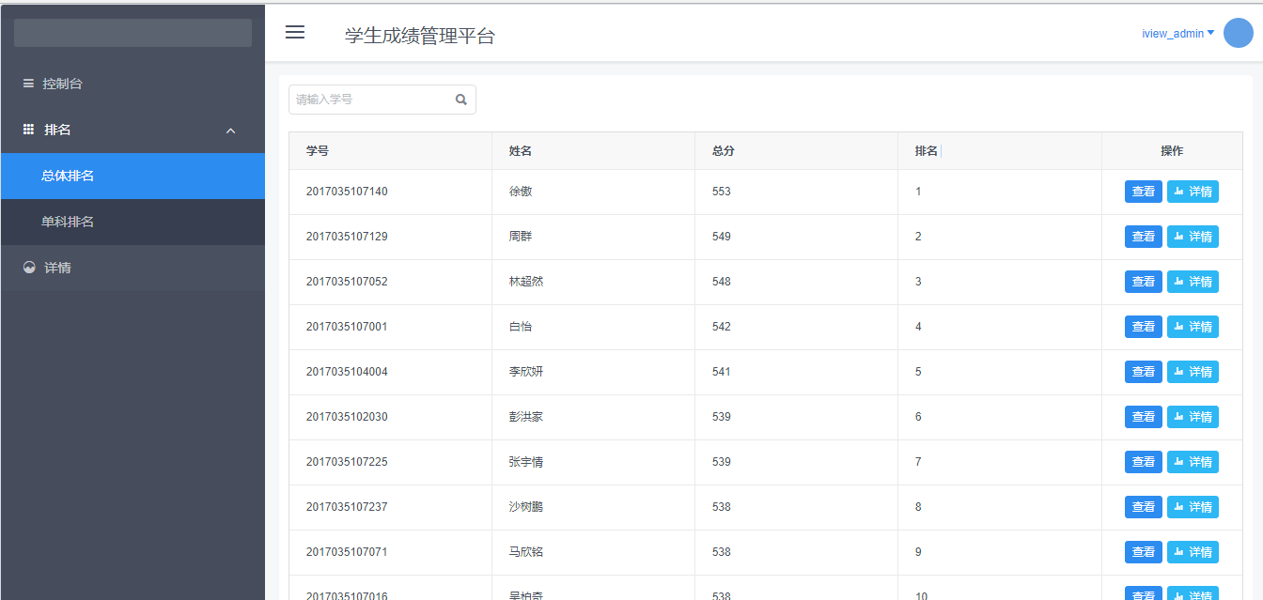
总体设计——主要界面流程描述
界面3：总体排名

Slide 8
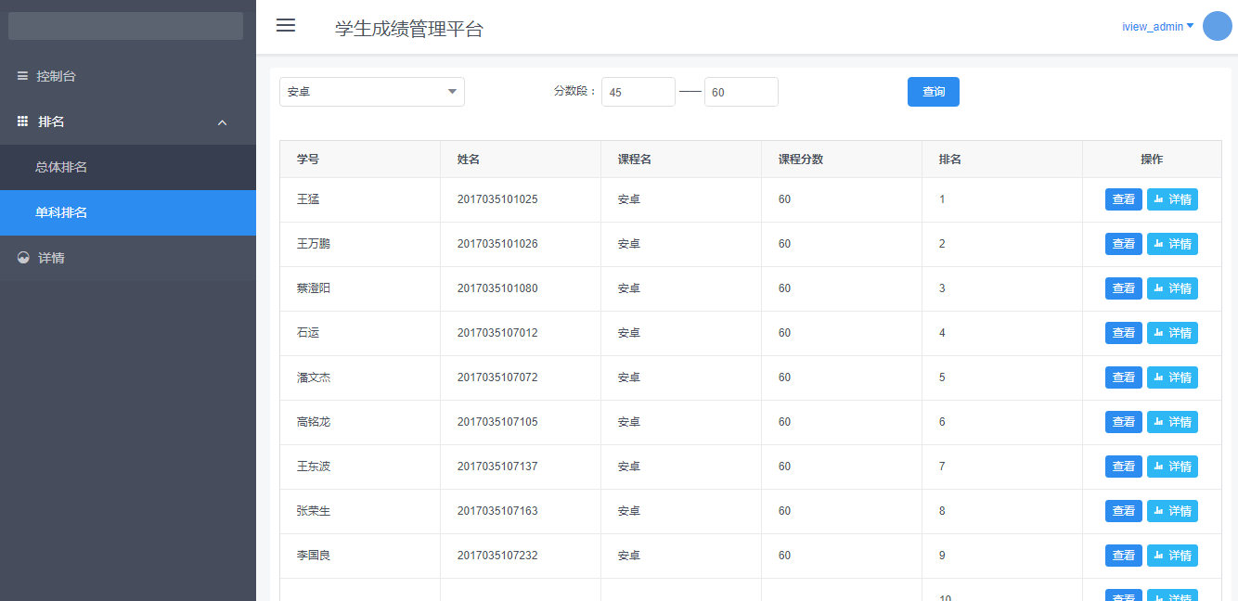
总体设计——主要界面流程描述
界面4：单科排名成绩范围

Slide 9
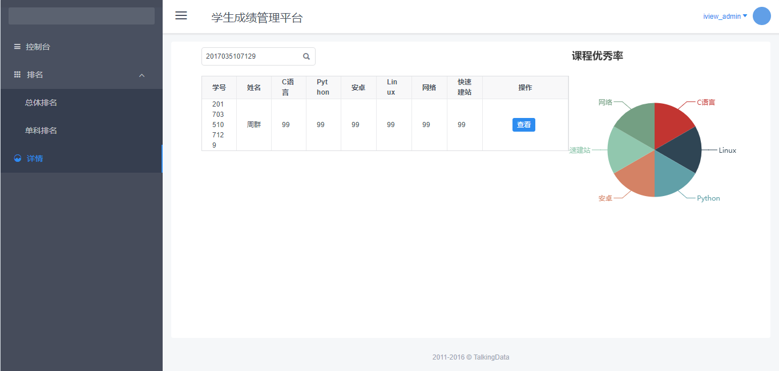
总体设计——主要界面流程描述
界面4：单科排名成绩范围

